Slide 1
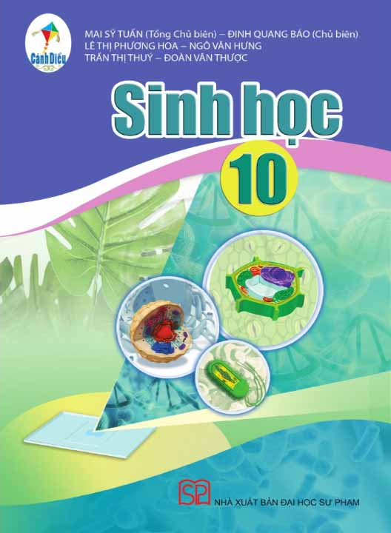
Chào các em đến với tiết học
ngày hôm nay!

Slide 2
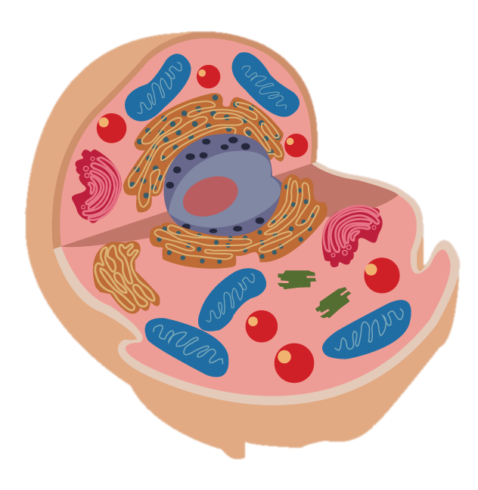
Mạng lưới NC
Bộ máy Golgi
Nhân
Ti thể
Tế bào chất
Ribosome
Lysosome
……………
Màng sinh chất
TẾ BÀO NHÂN THỰC

Slide 3
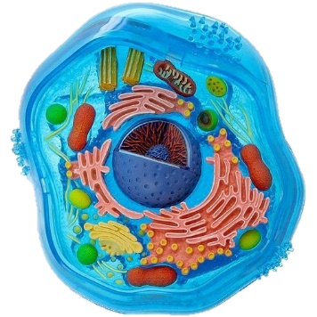
BÀI 8: CẤU TRÚC CỦA TẾ BÀO NHÂN THỰC
CHỦ ĐỀ 5: CẤU TRÚC TẾ BÀO

Slide 4
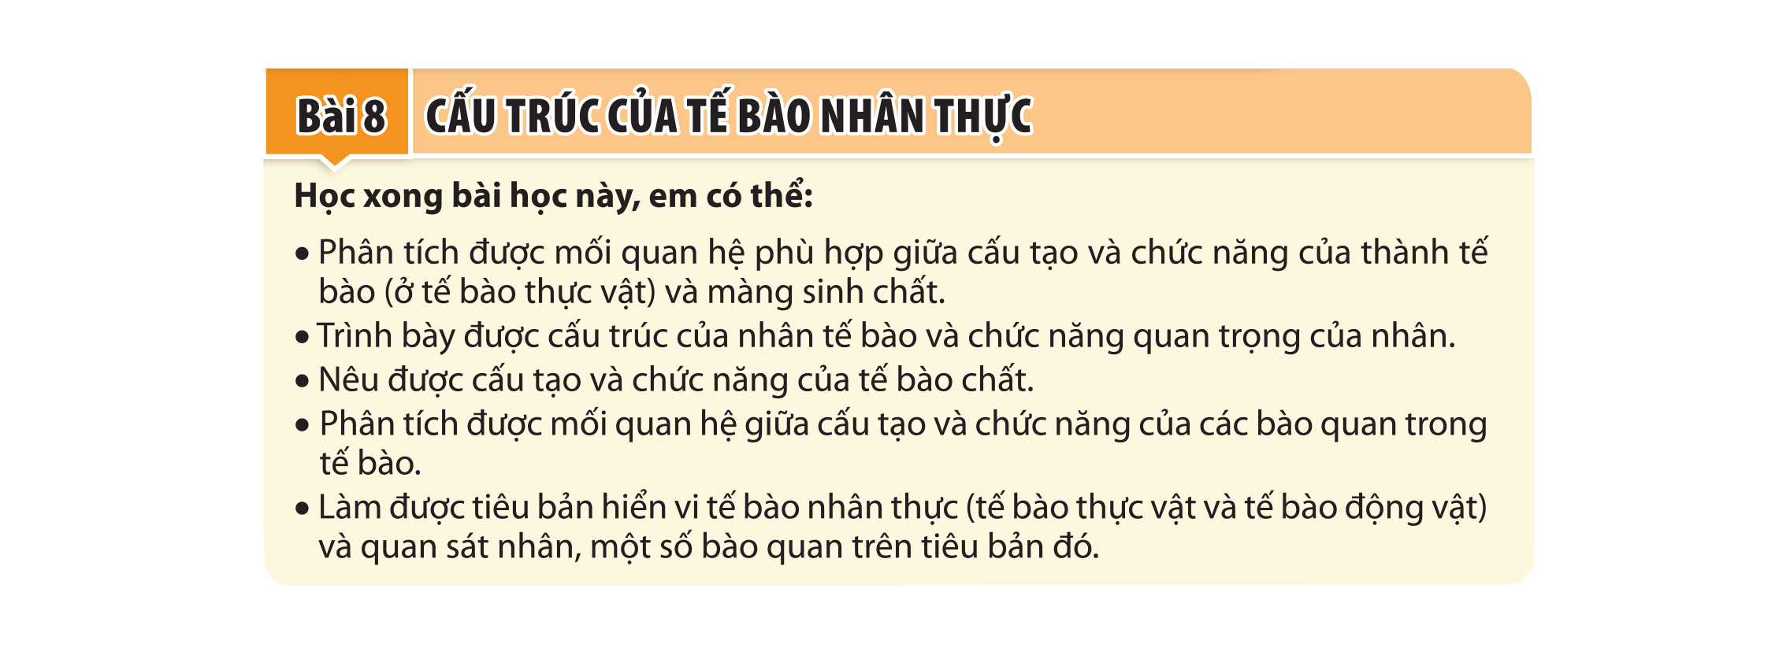

Slide 5
KẾ HOẠCH HỌC TẬP
Bước 1: Nghiên cứu kiến thức và đề xuất thiết kế mô hình tế bào nhân thực.
Bước 2: Thảo luận nhóm để thống nhất phương án thiết kế.
Bước 3: Tiến hành trải nghiệm làm mô hình cấu trúc tế bào nhân thực theo phương án thiết kế đã được lựa chọn.
Bước 4: Báo cáo sản phẩm là mô hình cấu trúc tế bào nhân thực kèm thuyết trình và trả lời chất vấn của nhóm bạn hoặc của GV.
Bước 5: Điều chỉnh và hoàn thiện thiết kế/mô hình (nếu cần thiết)

Slide 6
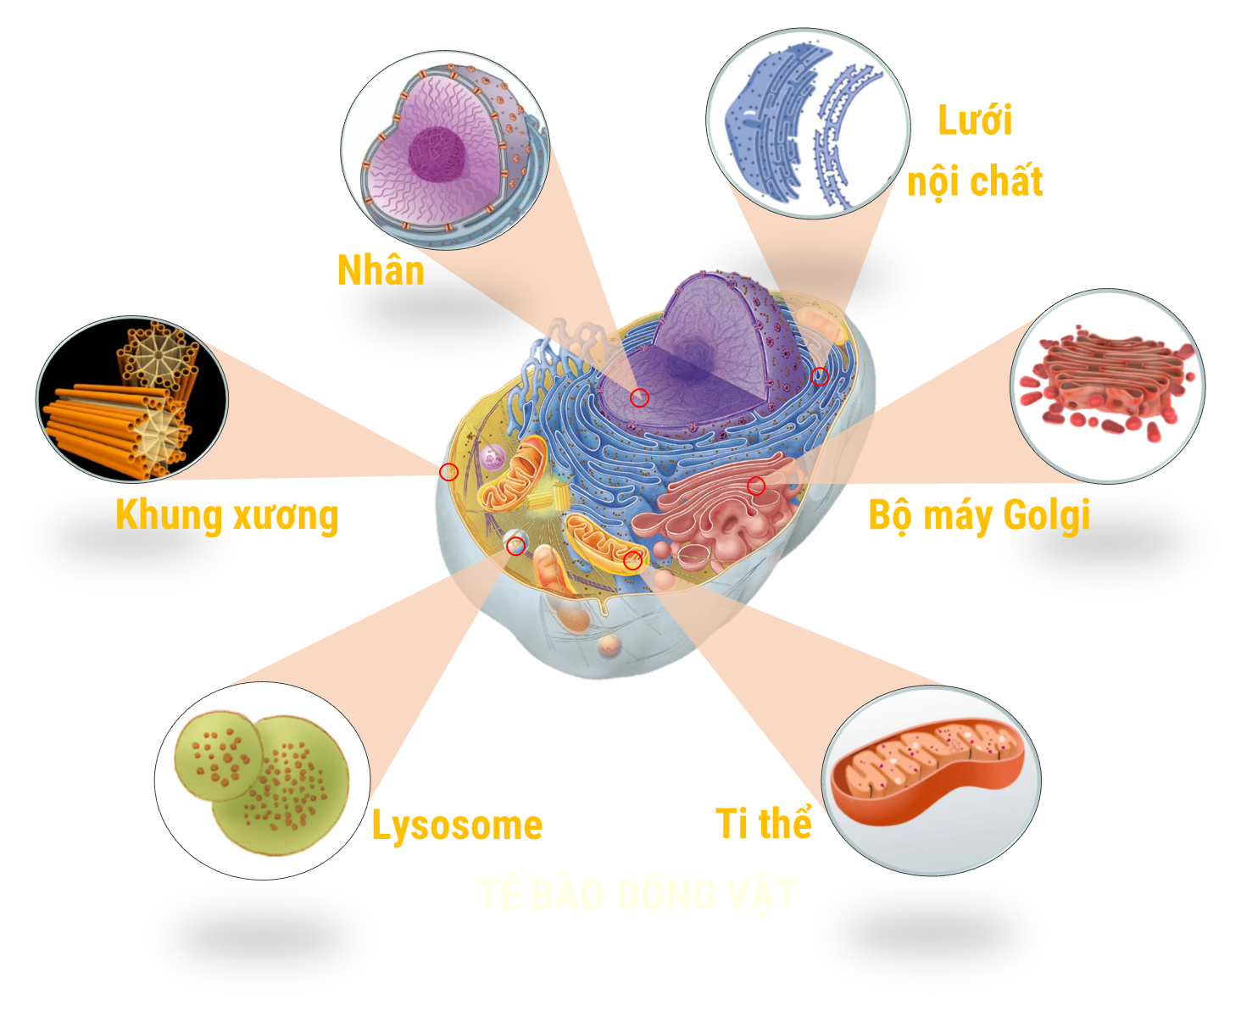
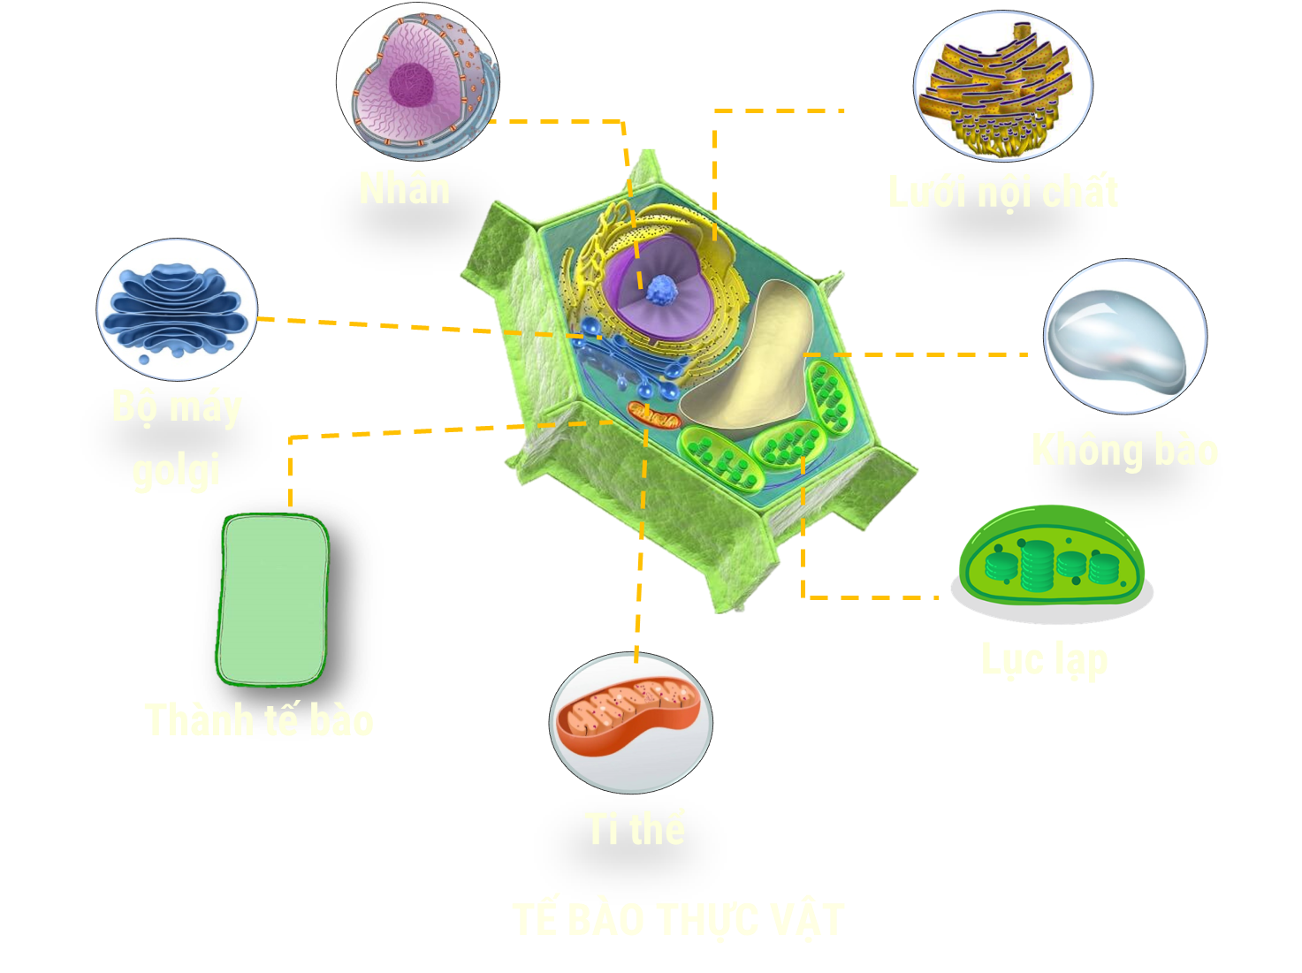
Nghiên cứu SGK, quan sát hình hoàn thành phiếu học tập

Slide 7
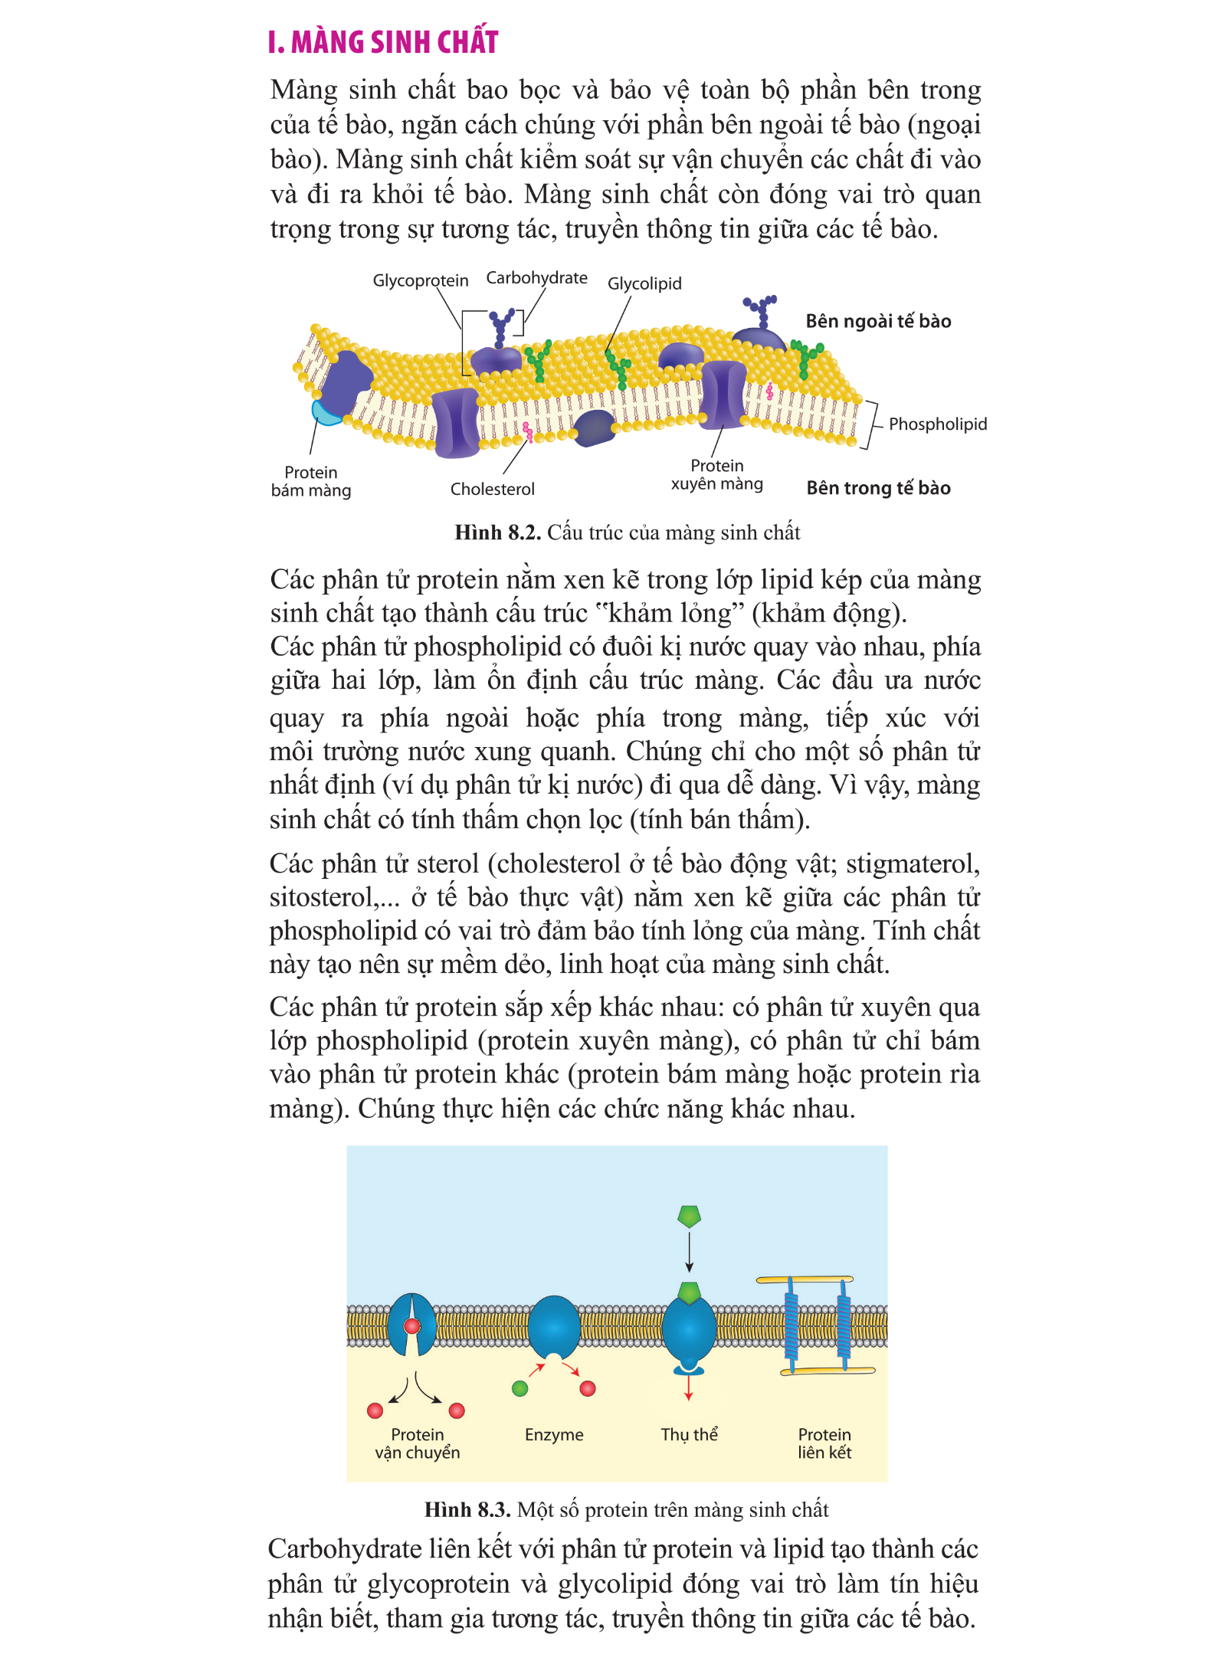
MÀNG SINH CHẤT
Cấu tạo | Chức năng
Có cấu trúc khảm lỏng gồm hai lớp lipid xen kẽ các phân tử protein. Các phân tử phospholipid có đuôi kị nước quay vào nhau, đầu ưa nước quay ra ngoài. | Bao bọc, bảo vệ toàn bộ vật chất bên trong tế bào và kiểm soát các chất ra, vào tế bào.

Slide 8
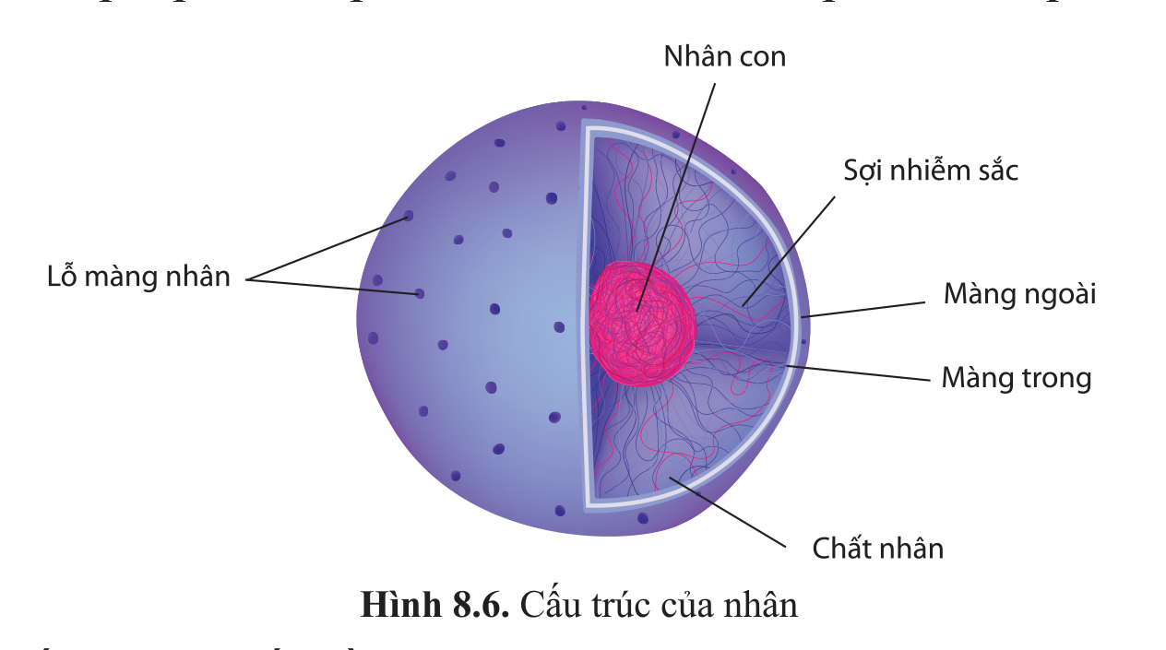
NHÂN
Cấu tạo | Chức năng
Chủ yếu hình cầu, đường kính 5 µm. Gồm 2 lớp màng, có nhiều lỗ nhỏ. Dịch nhân chứa chất nhiễm sắc và nhân con . | Chứa chất di truyền, là trung tâm điều khiển các hoạt động sống của tế bào

Slide 9
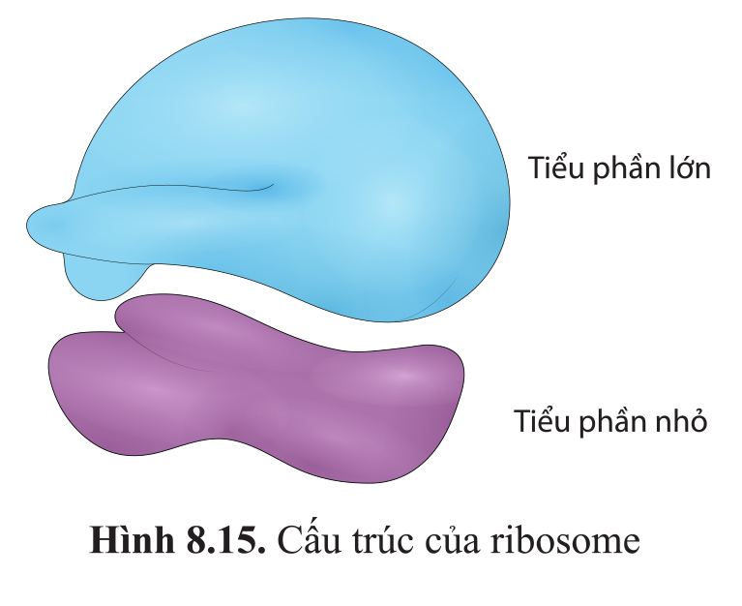
RIBOXOME
Cấu tạo | Chức năng
Không có màng bao bọc; Gồm một số loại rRNA và nhiều protein khác nhau. Gồm tiểu phần lớn và tiểu phần bé | Tổng hợp protein cho tế bào

Slide 10
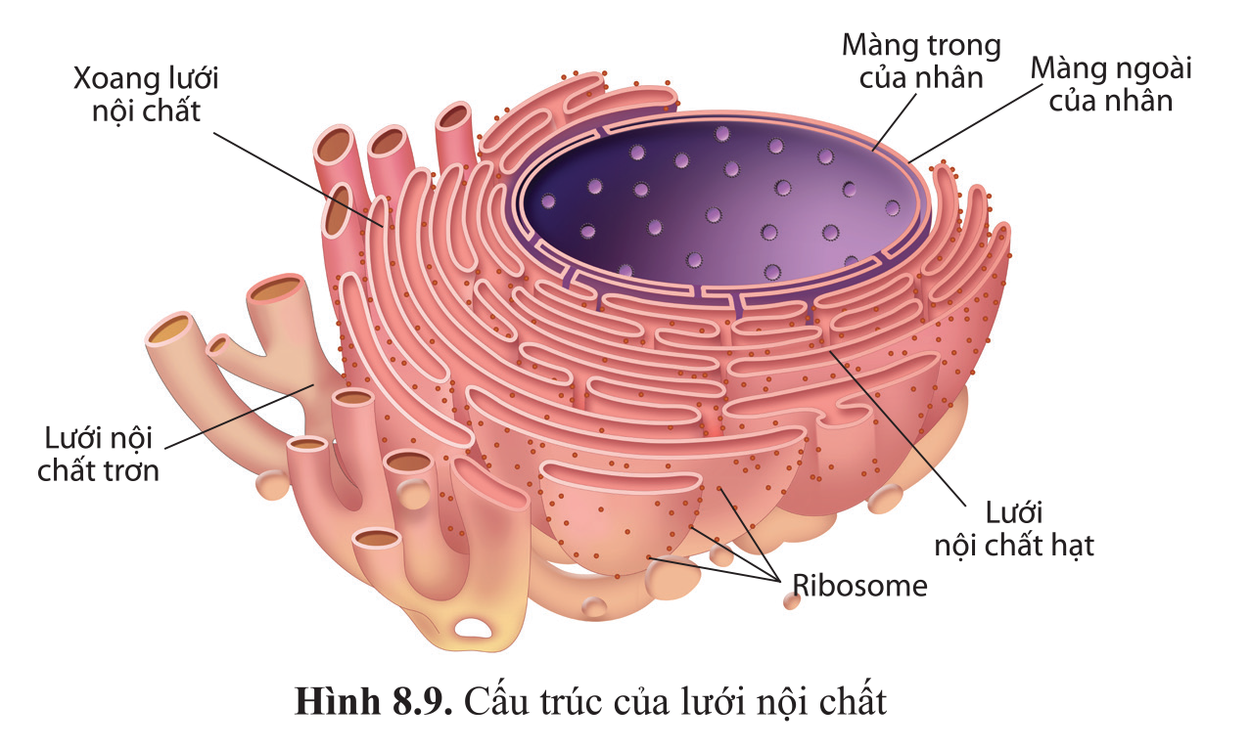
LƯỚI NỘI CHẤT
Cấu tạo | Chức năng
- LNC hạt: là hệ thống xoang dẹp nối với màng nhân. Trên mặt ngoài của xoang có đính nhiều hạt ribosome - LNC trơn: là hệ thống xoang hình ống, nối tiếp lưới nội chất hạt. Bề mặt trơn, có nhiều enzyme. | - Tham gia quá trình tổng hợp protein - Tổng hợp lipid, chuyển hoá đường, phân huỷ chất độc đối với cơ thể.

Slide 11
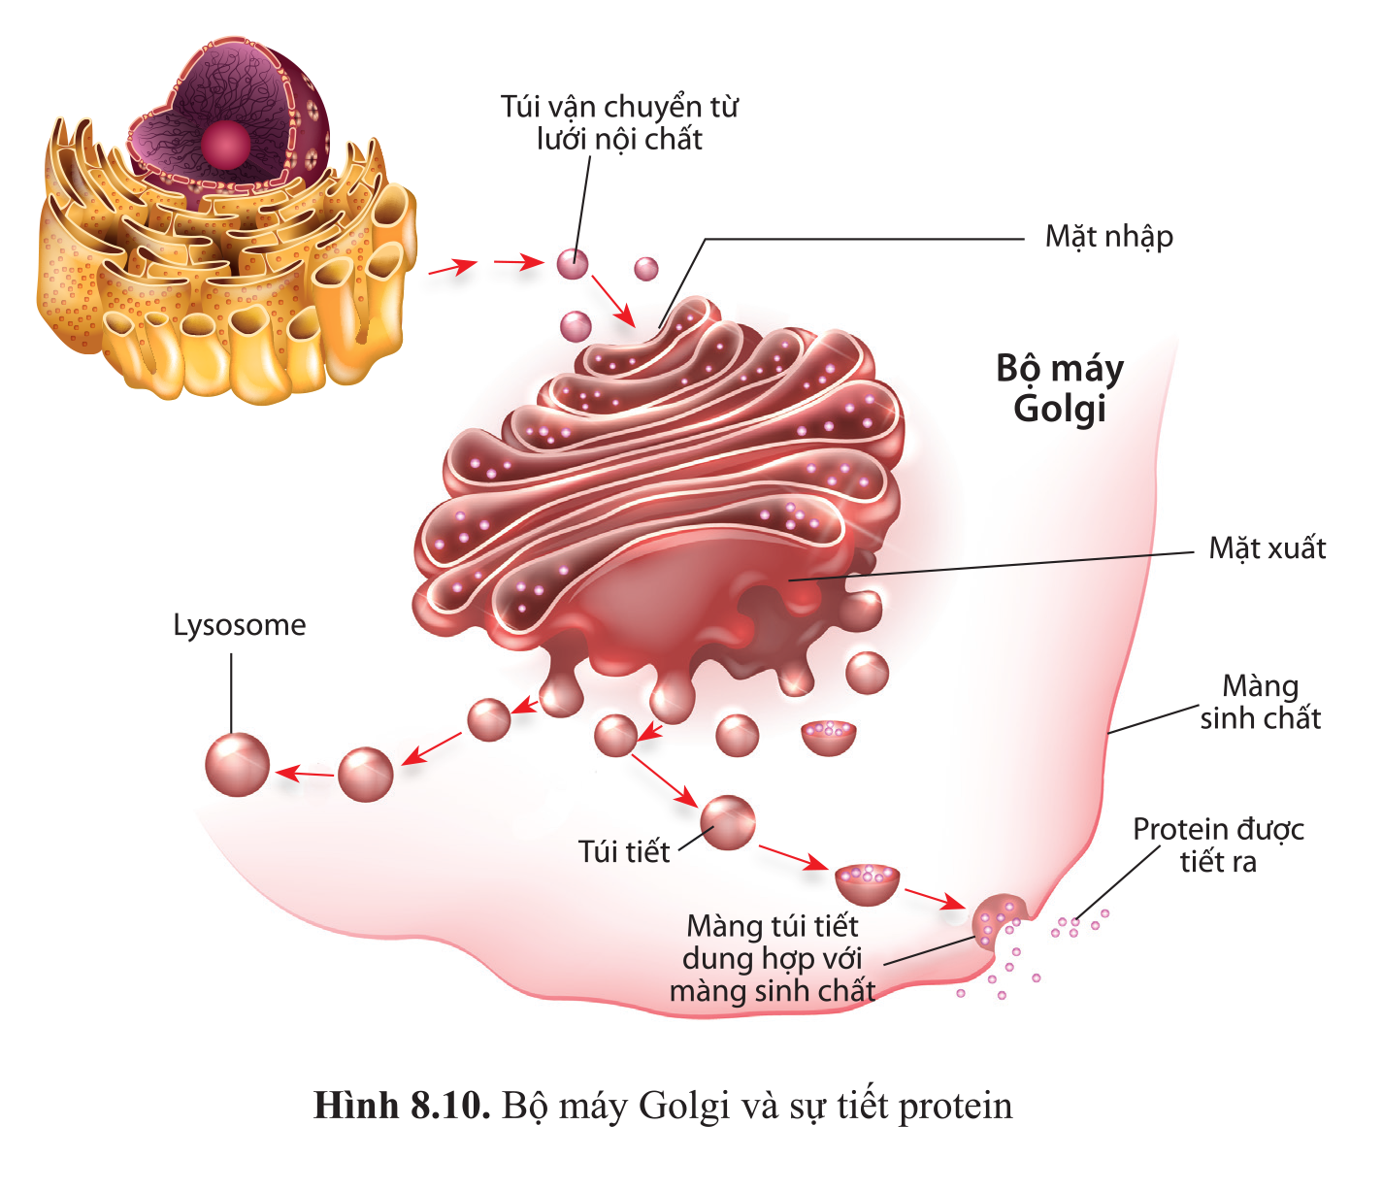
BỘ MÁY GOLGI
Cấu tạo | Chức năng
Là bào quan có màng đơn, gồm hệ thống các túi màng dẹp xếp chồng lên nhau, nhưng tách biệt nhau theo hình vòng cung. | Là nơi lắp ráp, đóng gói và phân phối các sản phẩm của TB.

Slide 12
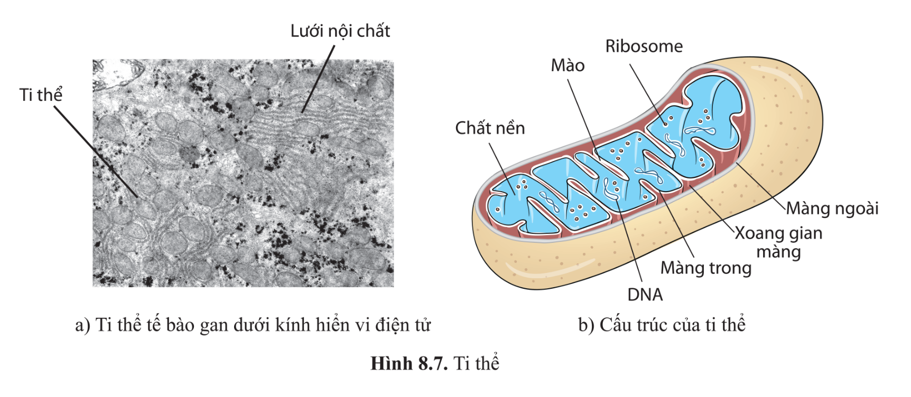
TI THỂ
Cấu tạo | Chức năng
Gồm 2 lớp màng bao bọc: + Màng ngoài trơn không gấp khúc. + Màng trong gấp nếp tạo thành các mào ăn sâu vào chất nền, trên đó có các enzyme hô hấp. - Bên trong chất nền có chứa DNA và Ribosome | Ti thể là nơi tổng hợp ATP: cung cấp năng lượng cho mọi hoạt động sống của tế bào.

Slide 13
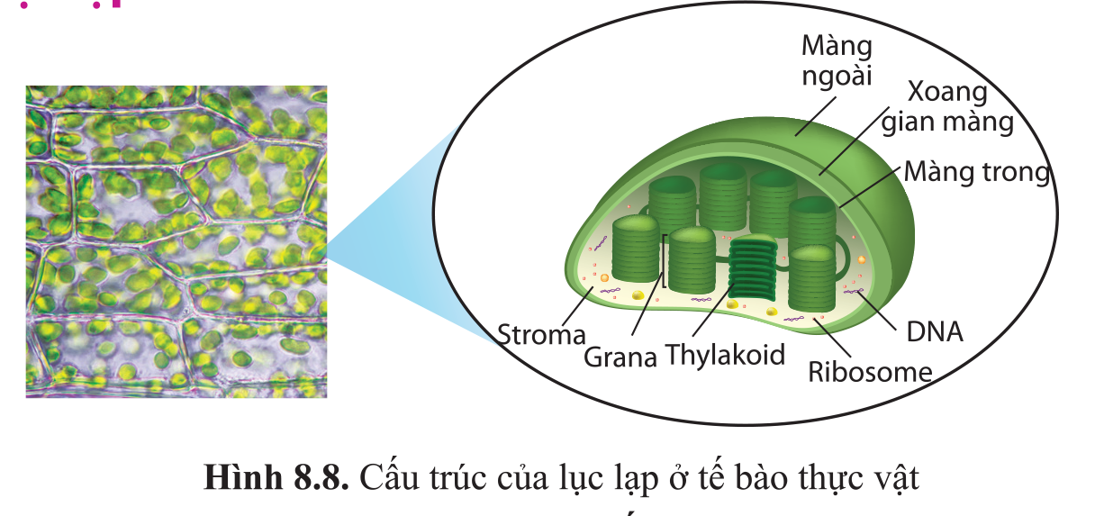
LỤC LẠP
Cấu tạo | Chức năng
Bao bọc bên ngoài là 2 lớp màng. + Bên trong: Chất nền cùng hệ thống các túi dẹt là các thylakoid. Các túi thylakoid xếp chồng lên nhau tạo thành Grana, trên màng thylakoid có sắc tố quang hợp và các enzim quan hợp. + Có DNA và ribosome | Lục lạp là nơi diễn ra quá trình quang hợp (chuyển năng lượng ánh sáng thành năng lượng hoá học trong các hợp chất hữu cơ).
Chỉ có ở tế bào thực vật

Slide 14
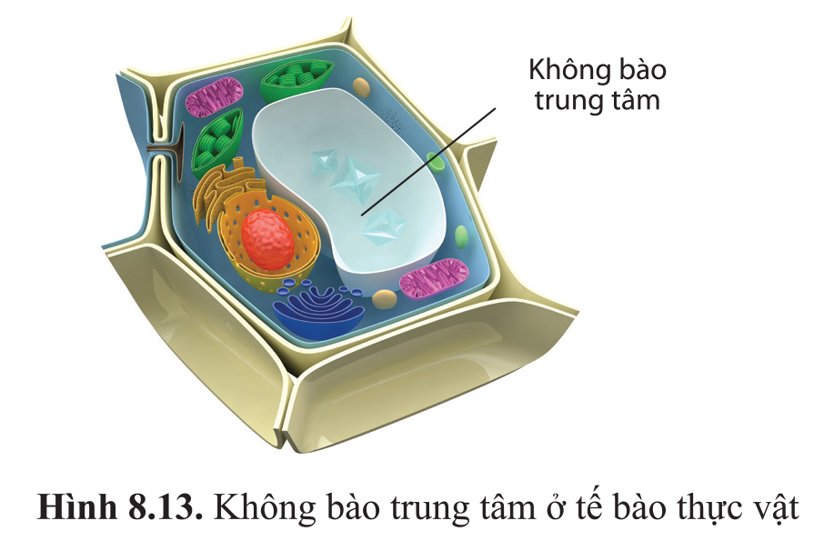
KHÔNG BÀO
Cấu tạo | Chức năng
Bao bọc bởi 1 lớp màng. Bên trong: là dịch không bào chứa các chất hữu cơ và các ion khoáng tạo nên áp suất thẩm thấu. | Chức năng của không bào phụ thuộc vào từng loại tế bào và tuỳ theo từng loài sinh vật.
Phát triển ở tế bào thực vật

Slide 15
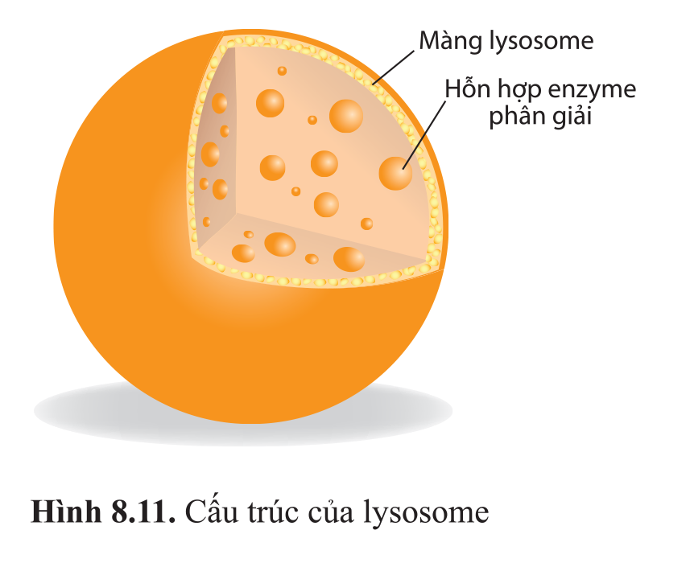

LYSOSOME
Cấu tạo | Chức năng
Bao bọc bởi 1 lớp màng. Bên trong chứa nhiều enzyme thuỷ phân làm nhiệm vụ tiêu hoá nội bào. | Lysosome tham gia phân huỷ các tế bào, các tế bào già các tế bào bị tổn thương, các bào quan hết thời hạn sử dụng.

Slide 16
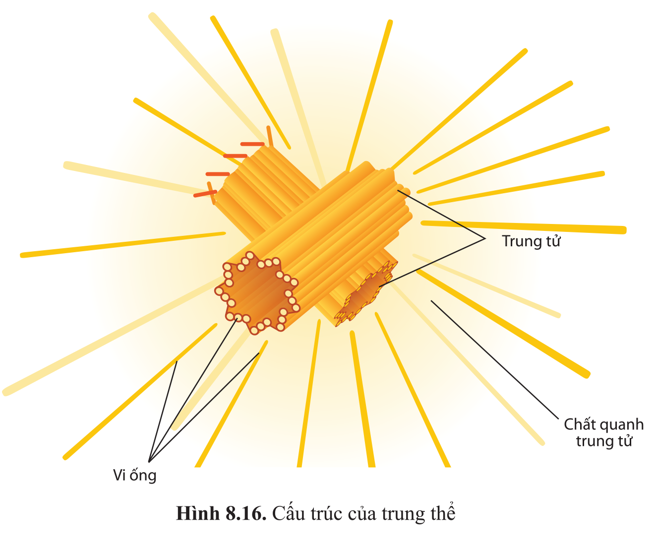
TRUNG THỂ
Cấu tạo | Chức năng
Không có cấu trúc màng, được cấu tạo từ 2 trung tử xếp thẳng góc với nhau theo trục dọc. | Trung thể có vai trò quan trọng trong quá trình phân chia tế bào.
Không có ở tế bào thực vật bậc cao

Slide 17
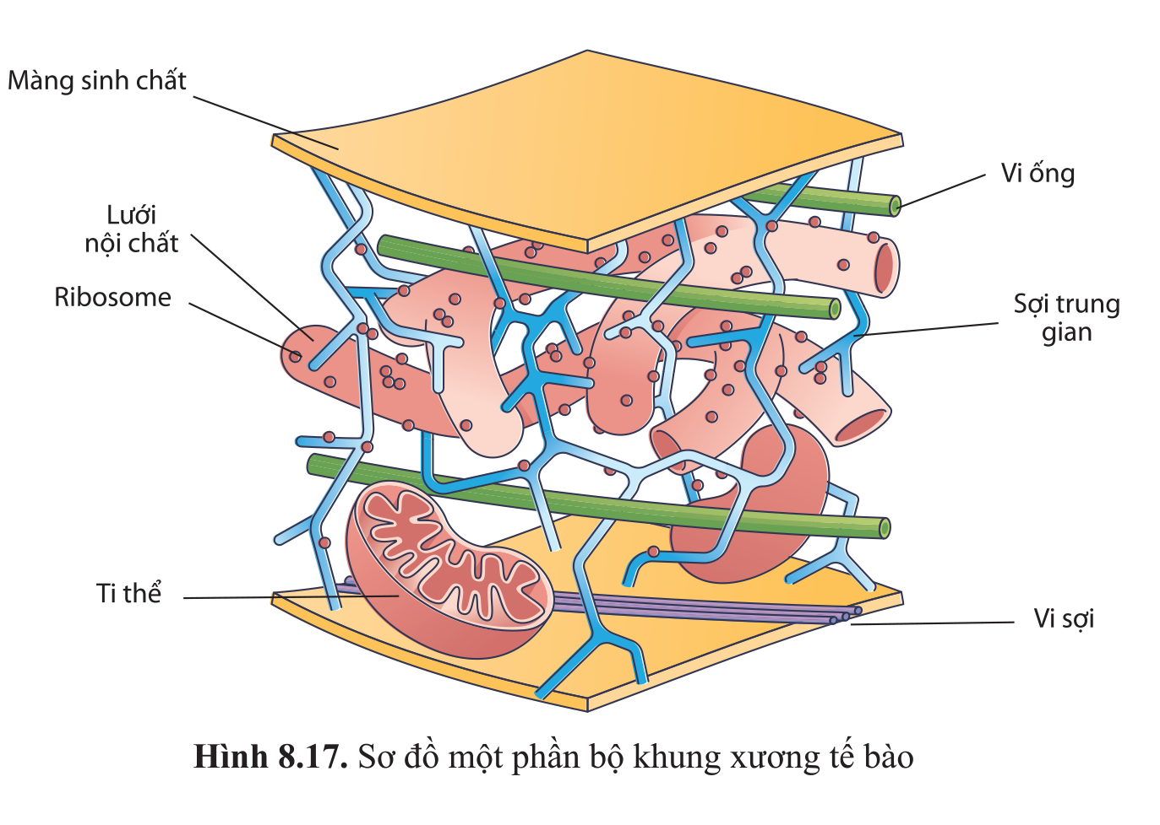
BỘ KHUNG XƯƠNG TẾ BÀO
Cấu tạo | Chức năng
Khung xương tế bào là hệ thống mạng sợi và ống protein (vi ống, vi sợi và sợi trung gian) đan chéo nhau. | Khung xương tế bào có tác dụng duy trì hình dạng và neo giữ các bào quan (ti thể, ribosome, nhân..), ngoài ra còn giúp cho tế bào di chuyển, thay đổi hình dạng (amip..)
Phát triển ở tế bào động vật

Slide 18
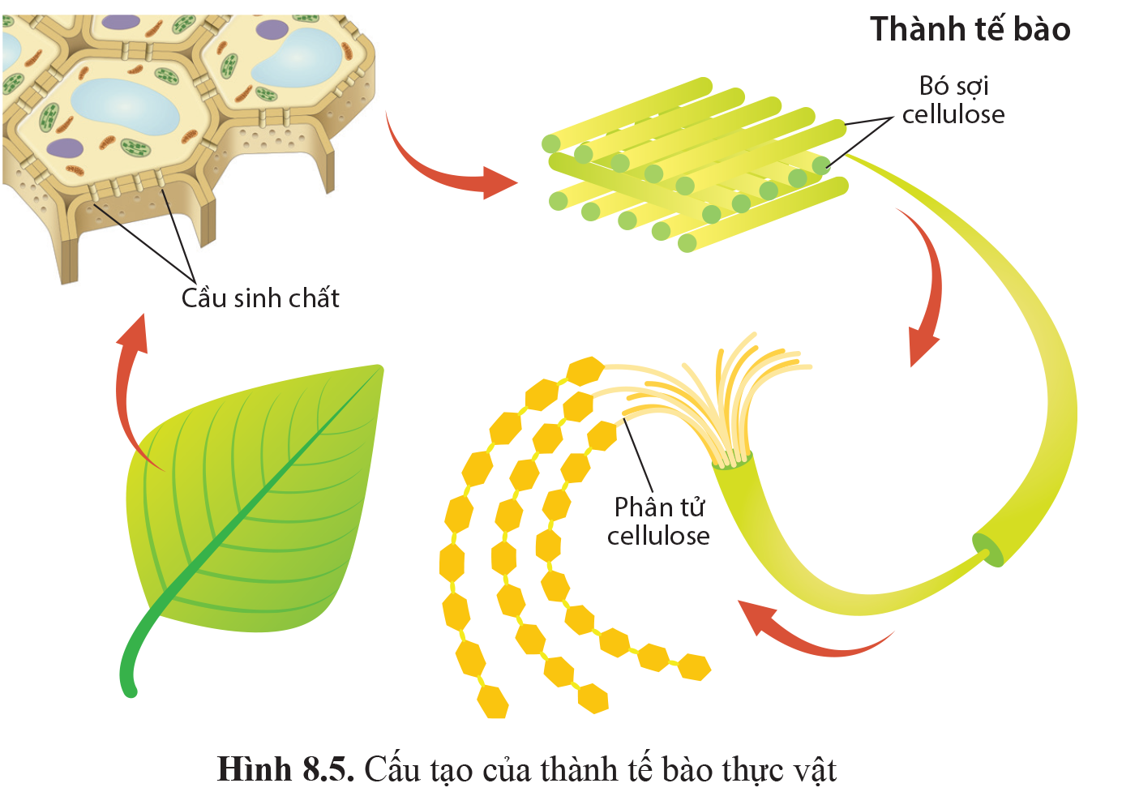
THÀNH TẾ BÀO
Cấu tạo | Chức năng
Ở tế bào thực vật, bên ngoài màng sinh chất còn có thành tế bào bằng cenllulose. Còn ở tế bào nấm là hemicellulose . | Có tác dụng bảo vệ tế bào. Quy định hình dạng, kích thước tế bào.
Không có ở tế bào động vật

Slide 20
Kế hoạch thiết kế mô hình tế bào nhân thực (tế bào động vật, tế bào thực vật)
1. Thiết kế mô hình cấu trúc tế bào
- Mô hình tế bào:
- Nguyên liệu sử dụng:
- Phác thảo bản thiết kế:
- Sản phẩm tạo thành (mang sản phẩm đến lớp vào tiết học sau)
2. Phân công nhiệm vụ.
- Trưởng nhóm (điều hành chung):
- Thư kí (ghi chép nội dung):
- Tìm vật liệu thiết kế:
- Lên ý tưởng thiết kế:
- Thực hiện bản thiết kế:
- Tìm hiểu nội dung học tập được yêu cầu:

Slide 21
1. Tại sao nói màng sinh chất là một màng có tính thấm chọn lọc? Phân tử nào quyết định tính thấm của màng sinh chất? Những chất nào có thể dễ dàng đi qua màng?
2. Quan sát hình 8.3 và nêu chức năng chính của protein trên màng sinh chất?
3. Nêu cấu tạo và chức năng của chất nền ngoại bào?
4. Mô tả cách sắp xếp các phân tử cellulose trong thành tế bào thực vật. Cấu tạo và cách sắp xếp của các phân tử cellulose phù hợp như thế nào với chức năng của thành tế bào?
5. Những đặc điểm nào của màng nhân phù hợp với chức năng bảo vệ và kiểm soát trao đổi các chất với tế bào chất?

Slide 22
6. Tại sao nói nhân là trung tâm điều khiển các hoạt động sống của tế bào?
7. Vì sao không bào là bào quan rất phổ biến và phát triển ở tế bào thực vật?
8. Nêu đặc điểm cấu tạo phù hợp với chức năng của ty thể, lục lạp?
9. Tại sao nói lưới nội chất là nhà máy sản xuất màng cho tế bào? Trong các tế bào sau đây tế nào nào có lưới nội chất hạt hoặc lưới nội chất trơn phát triển mạnh: tế bào gan, tế bào ở tinh hoàn, tế bào tuyến tụy? Giải thích.
10. Kể tên một số bào quan có ribosome. Ribosome gắn trên mạng lưới nội chất có ý nghĩa gì đối với việc thực hiện chức năng của lưới nội chất?
11. Thành phần cấu tạo nào của trung thể đóng vai trò quan trọng trong sự phân chia tế bào?

Slide 23
BÁO CÁO KẾT QUẢ THÍ NGHIỆM
Thí nghiệm 1: Làm tiêu bản và quan sát tế bào thực vật.
1. Mục đích thí nghiệm :
2. Chuẩn bị thí nghiệm:
- Mẫu vật : Lá hành ta.
- Hóa chất : Nước cất, dung dịch KI
- Dụng cụ : Kính hiển vi quang học, kim mũi mác, lam kính, lamen
3. Các bước tiến hành:
- Nhỏ một giọt dung dịch KI lêm phần giữa lam kính.
- Cuộn tròn lá vào đầu ngón tay trỏ.
- Cầm kim mũi mác rạch nhẹ trên lá rồi khẽ tách lớp biểu bì.
- Đặt miếng biểu bì vào chỗ có giọt KI trên lam kính.
- Đậy lamen lên vị trí miếng biểu bì sao cho không có bọt khí dưới lamen.
Quan sát dưới kính hiển vi, quan sát ở vật kính 10x rồi chuyển sang 40x
4. Kết quả thí nghiệm và giải thích:
5. Kết luận:

Slide 24
BÁO CÁO KẾT QUẢ THÍ NGHIỆM
Thí nghiệm 2: Làm tiêu bản và quan sát tế bào niêm mạc miệng.
1. Mục đích thí nghiệm :
2. Chuẩn bị thí nghiệm:
- Mẫu vật : Tế bào niêm mạc miệng
- Hóa chất : Nước cất, dung dịch xanh methylene 0,5 %
- Dụng cụ : Kính hiển vi quang học, tăm sạch, lam kính, lamen
3. Các bước tiến hành:
- Nhỏ một giọt dung dịch xanh methylene lêm phần giữa lam kính.
- Dùng tăm quét nhẹ lớp niêm mạc bên trong má miệng.
- Quét tăm vào chỗ có giọt dung dịch xanh methylene trên lam kính.
- Đậy lamen lên vị trí giọt thuốc nhuộm sao cho không có bọt khí dưới lamen
Quan sát dưới kính hiển vi, quan sát ở vật kính 10x rồi chuyển sang 40x
4. Kết quả thí nghiệm và giải thích:
5. Kết luận:

Slide 25

LUYỆN TẬP
Câu 1. Trong các bào quan dưới đây, bào quan nào không có màng bao?
A. Ti thể. B. Lysosome. C. Không bào. D. Ribosome.
Câu 2. Bào quan nào dưới đây thực hiện chức năng quang hợp?
A. Nhân. B. Ti thể. C. Lục lạp. D. Bộ máy Golgi.
Câu 3. Hai thành phần cơ bản nhất cấu tạo nên màng sinh chất là các phân tử
A. protein và nucleic acid. B. photpholipid và cholesterol.
C. phospholipid và carbohydrate. D. protein và phospholipid.
Câu 4. Bào quan nào sau đây có chức năng thu gom, đóng gói, biến đổi và phân phối sản phẩm từ nơi sản xuất đến nơi sử dụng?
A.Ti thể. B. Lưới nội chất C. Lysosome D. Bộ máy Golgi

Slide 26
LUYỆN TẬP
Câu 5. Bào quan nào sau đây có vai trò tổng hợp lipit, chuyển hóa đường và phân hủy chất độc hại đối với cơ thể?
A. Mạng lưới nội chất hạt. B. Mạng lưới nội chất trơn.
C. Bộ máy Golgi. D. Không bào.
Câu 6. Bào quan nào sau đây có các enzim thuỷ phân làm nhiệm vụ tiêu hóa nội bào?
A. Ribosome. B. Bộ máy Golgi. C. Peroxisome. D. Lysosome.
Câu 7. Bào quan được ví như “nhà máy điện” cung cấp nguồn năng lượng chủ yếu của tế bào dưới dạng các phân tử ATP là
A. nhân. B. ti thể. C. lục lạp. D. bộ máy Golgi.

Slide 27
LUYỆN TẬP
Câu 8. Loại tế bào nào sau đây của cơ thể người có lưới nội chất hạt phát triển?
A. Tế bào hồng cầu. B. Tế bào bạch cầu. C. Tế bào biểu bì. D. Tế bào cơ.
Câu 9. Loại tế bào nào sau đây của cơ thể người có nhiều ti thể nhất?
A. Tế bào cơ tim. B. Tế bào hồng cầu. C. Tế bào biểu bì. D. Tế bào xương.
Câu 10. Loại tế bào nào sau đây có nhiều lysosome nhất?
A. Tế bào hồng cầu. B. Tế bào bạch cầu. C. Tế bào biểu bì. D. Tế bào thần kinh.

Slide 28
VẬN DỤNG
Câu 1. Một nhà sinh học đã tiến hành lấy nhân của tế bào sinh dưỡng thuộc một loài ếch rồi cấy vào tế bào trứng của một loài ếch khác đã bị phá hủy nhân. Sau nhiều lần thí nghiệm, ông đã thu được những con ếch con từ các tế bào trứng ếch chuyển nhân. Hãy cho biết các con ếch này có đặc điểm của loài nào? Giải thích vì sao em lại khẳng định như vậy.
Câu 2: Vì sao những người uống nhiều rượu dễ mắc các bệnh về gan?
Câu 3: Hãy giải thích vì sao những người nghiện thuốc lá thường hay bị viêm đường hô hấp và viêm phổi, biết khói thuốc lá có thể làm liệt các lông rung của các tế bào niêm mạc đường hô hấp.
Câu 4: Trong tế bào có hai loại bào quan có khả năng khử độc bảo vệ tế bào, đó là hai loại bào quan nào? Giải thích?

